Slide 1
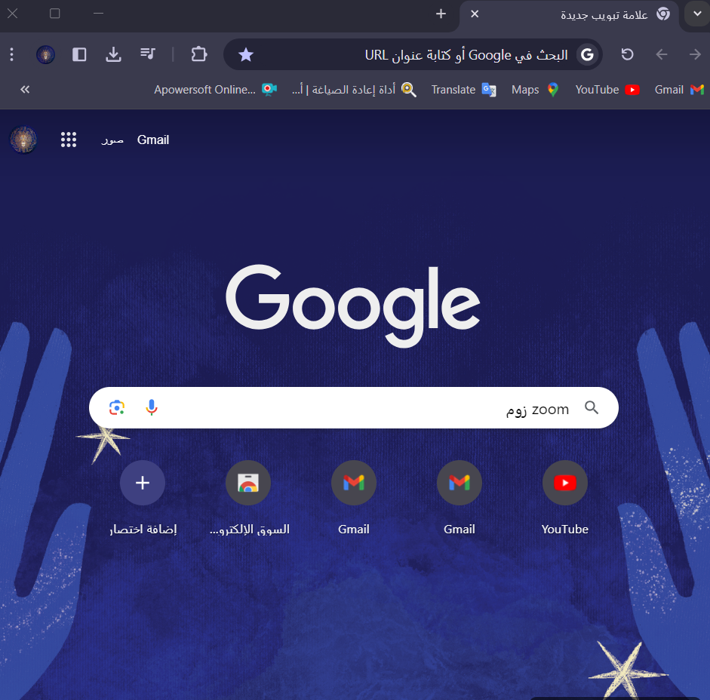
في البداية قم بالبحث عن برنامج زوم وإن كنت تستخدم الجوال قم بتحميل التطبيق من الاب ستور او من قوقل بلاي .

Slide 2
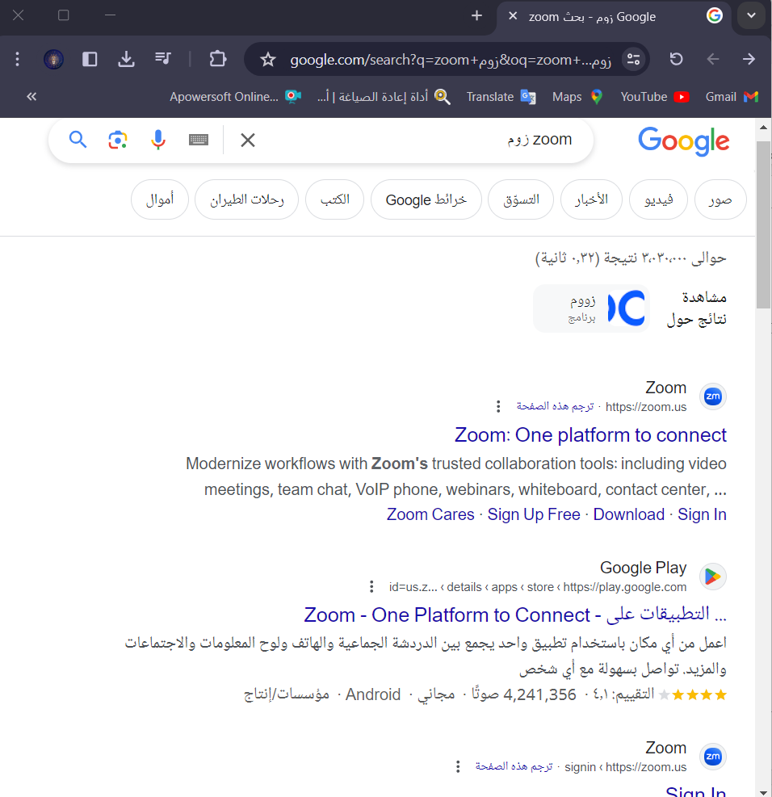
قم بالنقر على الرابط في حال استخدام الجهاز المحمول .

Slide 3
قم بتسجيل حساب جديد من خلال المكان المشار إليه وحين وجود حساب أنقر عليه ولكن اذهب إلى تسجيل الدخول بدلا من تسجيل جديد .

Slide 4
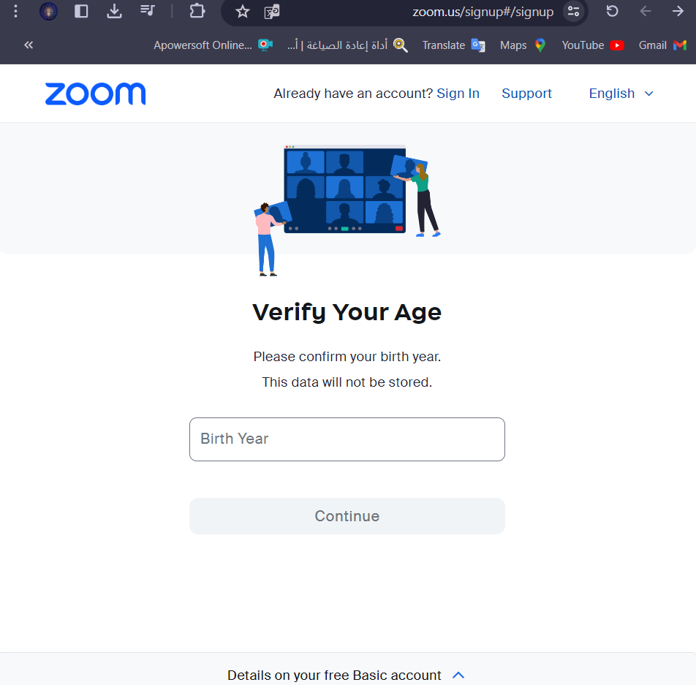
تسجيل الدخول لحساب موجود يكون من هنا .
عند التسجيل لحساب جديد ادخل سنة الميلاد في البداية ثم انقر على متابعة
المتابعة من هنا

Slide 5
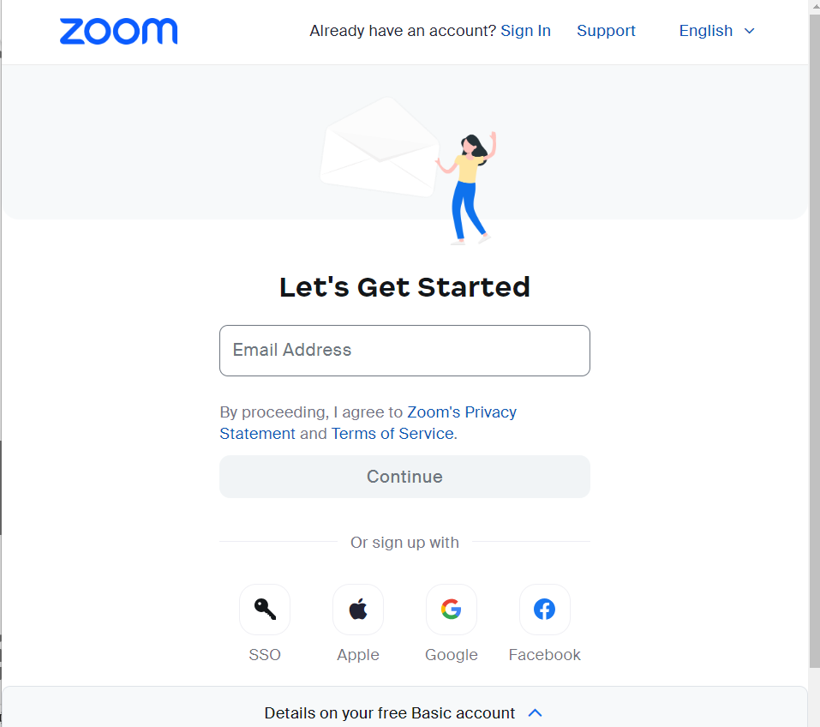
أدخل الإيميل من هنا حتى يتم تسجيل الحساب.
متابعة .
أو في حين كنت تمتلك حساب فيس بوك أو قوقل أو أبل يمكنك المتابعة منة
تسجيل الدخول.

Slide 6
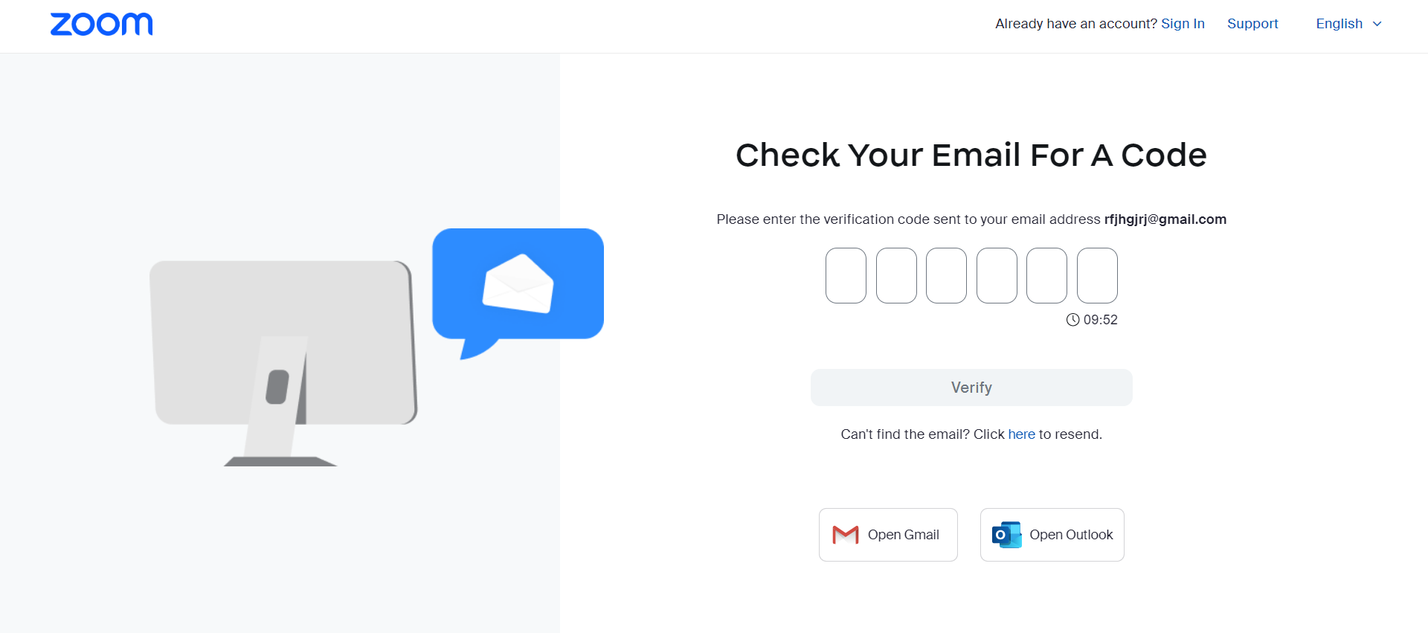
سيصلك كود على الإيميل المدخل في الخطوات السابقة قم بإدخاله هنا لذلك افتح البريد الإلكتروني أو قوقل جيميل للحصول على الكود .

Slide 7
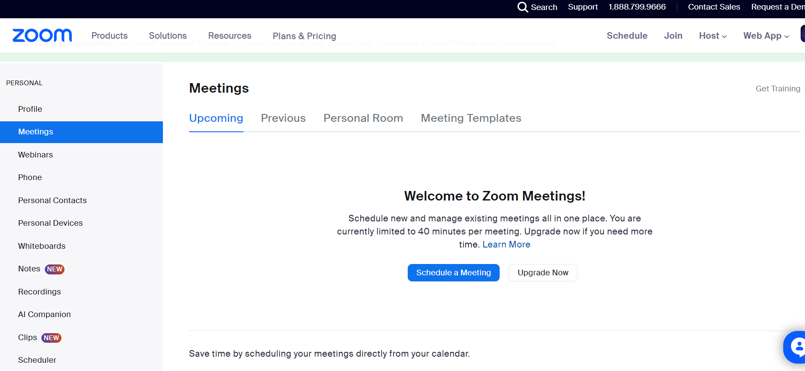
اخر خطوة ستدخل على موقع زوم سجل أسمك وضع صورتك(غير إلزامي )اكمل المعلومات المطلوبة منك وبعدها يمكنك الدخول على زوم لحضور المحاضرات متى ما وضعت .

